Slide 1
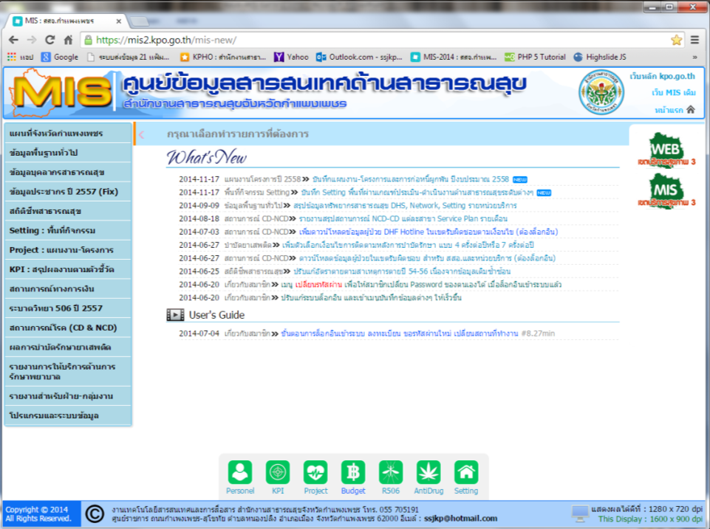
ชื้แจงฝ่าย/งาน 18/11/57 , Web con. 24/11/57
หัวข้อชี้แจง :
การบันทึก Setting
การบันทึกแผนงานโครงการ 2558
ทางลัดเข้าระบบบันทึกข้อมูลทั้งหมด
ความละเอียดหน้าจอ
ที่แนะนำ

Slide 2
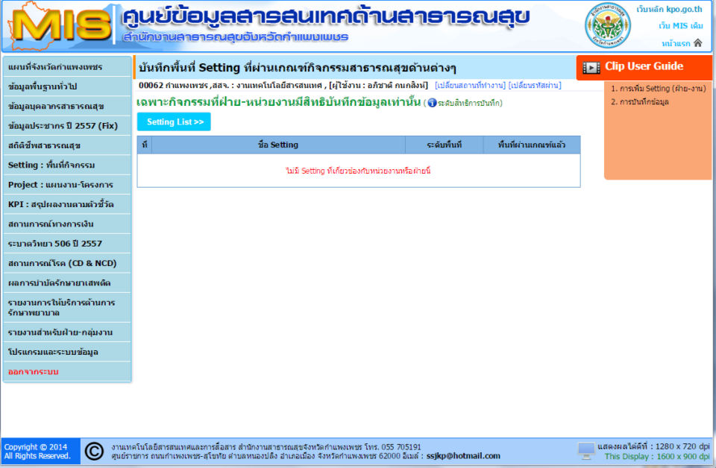
การบันทึก Setting
สิทธิการบันทึก
เมนูเพิ่ม Setting
เฉพาะฝ่าย/งานเท่านั้น
Slide menu
ตาราง
รายชื่อ Setting ที่หน่วยงานระดับนั้นๆ ต้องบันทึก

Slide 3
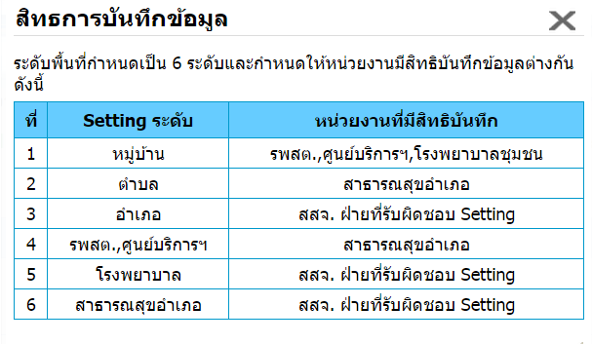
การบันทึก Setting

Slide 4

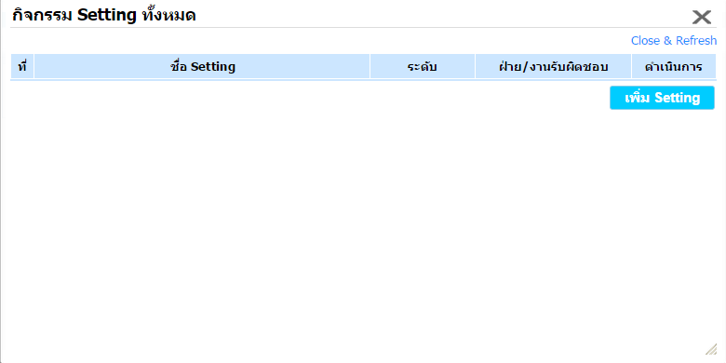
สำหรับฝ่าย/งาน -> การเพิ่ม Setting
Click
ปิดหน้าต่างและ
โหลดหน้าเดิม
เมนูเพิ่ม Setting
เฉพาะฝ่าย/งานเท่านั้น

Slide 5
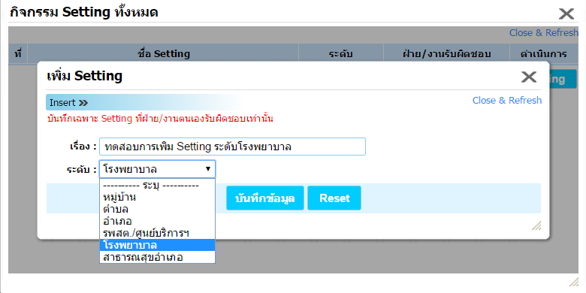
สำหรับฝ่าย/งาน -> การเพิ่ม Setting

Slide 6
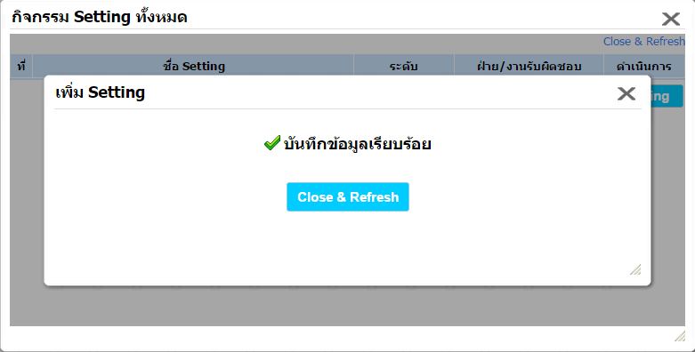
สำหรับฝ่าย/งาน -> การเพิ่ม Setting
ปิดหน้าต่างและ
โหลดหน้าเดิม

Slide 7
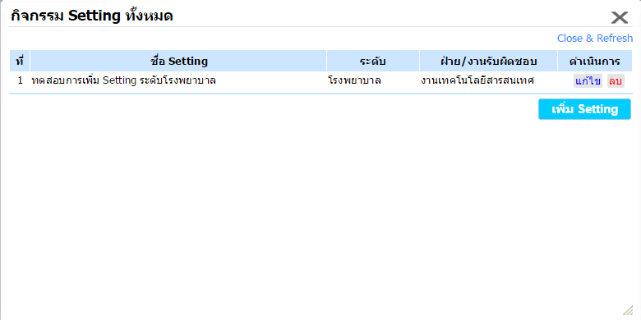
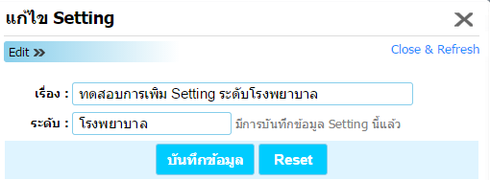
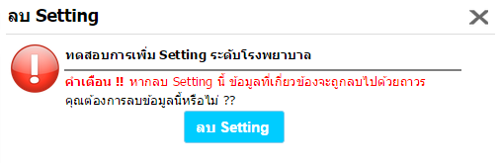
สำหรับฝ่าย/งาน -> การเพิ่ม Setting
แก้ไขระดับได้กรณียัง
ไม่มีการบันทึกหน่วยงาน

Slide 8
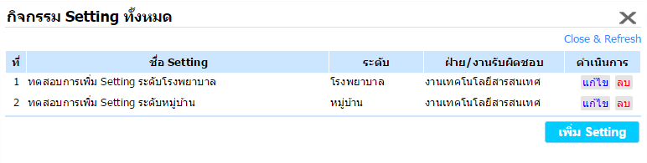
สำหรับฝ่าย/งาน -> การเพิ่ม Setting
ปิดหน้าต่างและ
โหลดหน้าเดิม
ทดลองเพิ่ม Setting ระดับโรงพยาบาลและหมู่บ้าน

Slide 9
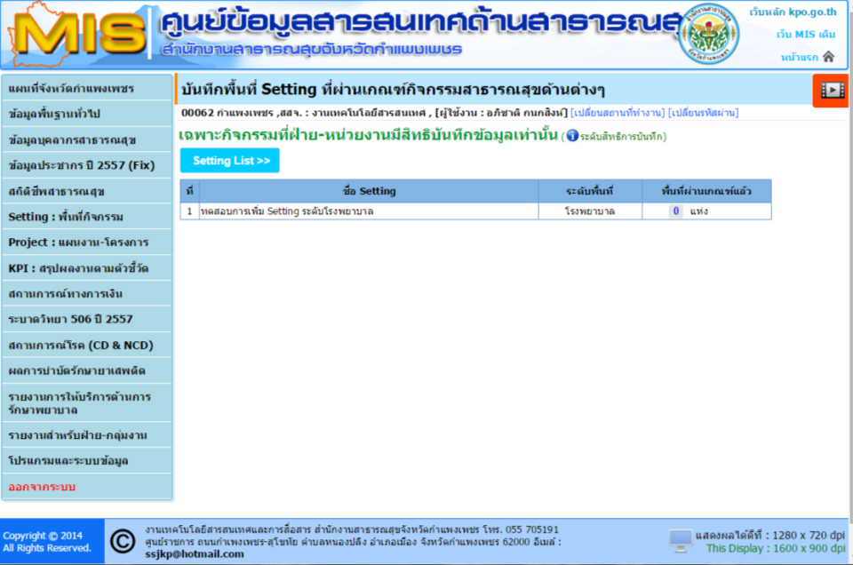
สำหรับฝ่าย/งาน -> การเพิ่ม Setting
จำนวนหน่วยงานผ่านเกณฑ์
มี Setting ที่ต้องบันทึกผลงาน 1 รายการ
เนื่องจาก setting ระดับหมู่บ้านเป็นสิทธิของ
รพสต./โรงพยาบาล

Slide 10
การเพิ่มข้อมูลหน่วยงานผ่านเกณฑ์ Setting
Click ที่จำนวน
เพื่อบันทึกผลงาน

Slide 11
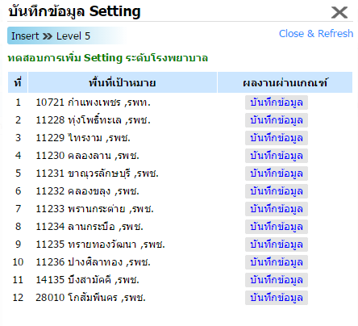
การเพิ่มข้อมูลหน่วยงานผ่านเกณฑ์ Setting
Click เพื่อบันทึก

Slide 12
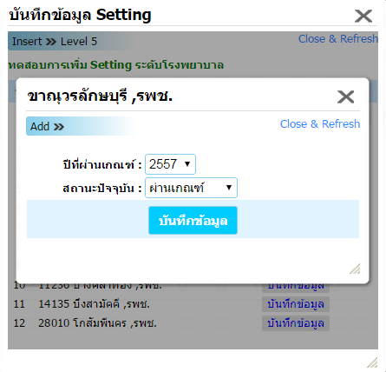
การเพิ่มข้อมูลหน่วยงานผ่านเกณฑ์ Setting

Slide 13
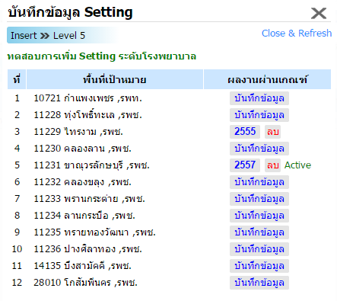
การเพิ่มข้อมูลหน่วยงานผ่านเกณฑ์ Setting
ปีที่ผ่านเกณฑ์
ยังผ่านเกณฑ์อยู่
Click พ.ศ.
เพื่อแก้ไขข้อมูล

Slide 14
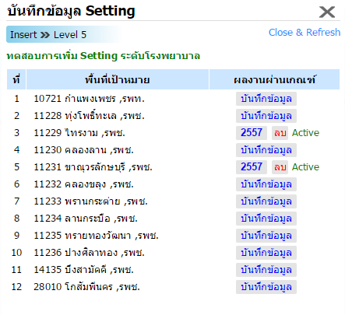
การเพิ่มข้อมูลหน่วยงานผ่านเกณฑ์ Setting
ปิดหน้าต่างและ
โหลดหน้าเดิม

Slide 15
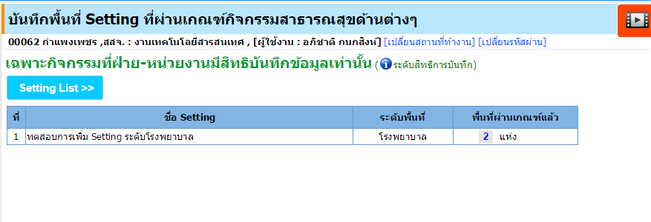
การเพิ่มข้อมูลหน่วยงานผ่านเกณฑ์ Setting
จำนวนพื้นที่ผ่านเกณฑ์
(ที่ยัง Active อยู่)

Slide 16
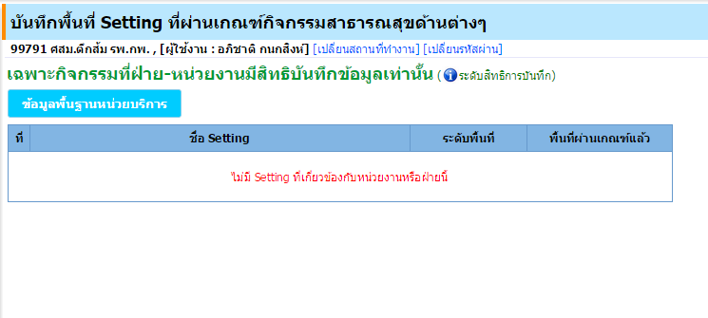
การบันทึก/แก้ไขข้อมูลพื้นฐานของหน่วยงาน
เฉพาะ รพสต./ศสม./ศูนย์บริการฯ/โรงพยาบาล (ยกเว้น รพ.กำแพงเพชร)

Slide 17
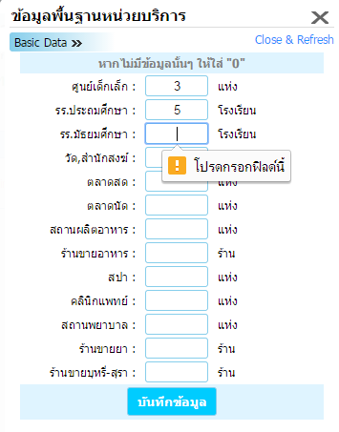
การบันทึก/แก้ไขข้อมูลพื้นฐานของหน่วยงาน
END

